Slide 1
Τι είναι ενέργεια
Η λέξη ενέργεια …..χρησιμοποιείται καθημερινά …..απο πολύ κόσμο….
Ωστόσο ….είναι δύσκολο να δώσουμε έναν ακριβή … ορισμό της ενέργειας….. (τουλάχιστον σε επίπεδο δευτεροβάθμιας εκπαίδευσης…)

Slide 2
Τι είναι ενέργεια
Η ενέργεια είναι κάτι που δεν μπορούμε να το δούμε, η ενέργεια …δεν αποτελείται από ύλη……
…..αν και κάτω από ορισμένες συνθήκες… ενέργεια …μπορεί να μετατραπεί σε …ύλη

Slide 3
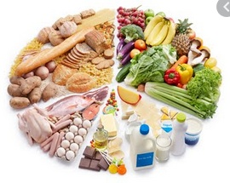
Όλα τα υλικά σώματα, το φως περιέχουν …. μέσα τους ενέργεια…

Slide 4
Μερικές… μορφές ενέργειας:
Κινητική ενέργεια : η ενέργεια που έχουν τα σώματα όταν…. κινούνται..
Χημική ενέργεια είναι η ενέργεια που υπάρχει στις τροφές , στο πετρέλαιο, στους ζωντανούς οργανισμούς.
Φωτεινή ενέργεια είναι η ενέργεια που έχει το φως
Ηλεκτρική ενέργεια είναι η ενέργεια που έχει το ηλεκτρικό ρεύμα

Slide 5
….άρα η ενέργεια που υπάρχει μέσα στα διάφορα σώματα, φως κ.α. έχει διαφορετικές μορφές

Slide 6
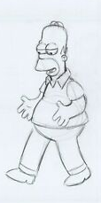
Γενικά όταν ασκούνται δυνάμεις μεταξύ δύο σωμάτων τότε:
Η ενέργεια μπορεί να μεταφέρεται από το ένα σώμα στο άλλο.
Η ενέργεια μπορεί να μετατρέπεται από μια μορφή σε άλλη.
F
F= δύναμη

Slide 7
ΠΑΡΑΔΕΙΓΜΑ
Στην διπλανή εικόνα, ο άνθρωπος ασκεί δύναμη στην μπάλα (=κλωτσάει την μπάλα).
Έτσι μέσω της δύναμης , ενέργεια μεταφέρεται από τον άνθρωπο στην μπάλα.
F

Slide 8
ΠΑΡΑΔΕΙΓΜΑ
Στην εικόνα, ο άνθρωπος ασκεί δύναμη στην μπάλα , έτσι μέσω της δύναμης, ενέργεια μεταφέρεται από τον άνθρωπο στην μπάλα.
Μια ποσότητα χημικής ενέργειας που υπήρχε μέσα στον άνθρωπο μεταφέρθηκε στην μπάλα που κινείται , και τώρα η μπάλα απόκτησε κινητική ενέργεια.
Άρα μέσω της δύναμης έχω μετατροπή χημικής ενέργειας που υπήρχε μέσα στον άνθρωπο σε κινητική ενέργεια της μπάλας
Χημική ενέργεια
F
κινητική ενέργεια

Slide 9
Το έργο στη φυσική είναι:
η ενεργεία που μεταφέρετε από ένα σώμα σε ένα άλλο σώμα, όταν ασκείται δύναμη από το ένα σώμα στο άλλο.
η ενεργεία που μετατρέπεται από μια μορφή ενέργειας σε μια άλλη μορφή ενέργειας όταν ασκείται δύναμη.
F

Slide 10
Το έργο στη φυσική
Άρα για να έχω έργο πρέπει να ασκείται δύναμη, γι αυτο λέμε η δύναμη παράγει έργο
Παράδειγμα: Στην εικόνα βλέπουμε έναν άνθρωπο να ασκεί μια δύναμη F στη μπάλα, και η μπάλα κινείται, άρα λέμε ότι η δύναμη που ασκείται πάνω στη μπάλα παράγει έργο πάνω στη μπάλα. Δηλαδή μεταφέρεται ενέργεια από τον άνθρωπο στην μπάλα
F

Slide 11
Το έργο στη φυσική
Προσοχή η δύναμη που ασκείται πάνω σε ένα σώμα παράγει έργο, μόνο όταν το σώμα όση ώρα δέχεται την δύναμη κινείται. Αν σε ένα σώμα ασκείται δύναμη αλλά το σώμα δεν κινείται, τότε η δύναμη δεν παράγει έργο(ή η δύναμη δεν έχει έργο).
Παράδειγμα: Στην εικόνα βλέπουμε έναν άνθρωπο να ασκεί μια μικρή δύναμη F στη μπάλα, και η μπάλα δεν κινείται, άρα λέμε ότι η δύναμη που ασκείται πάνω στη μπάλα δεν παράγει έργο πάνω στη μπάλα.
Δηλαδή δεν μεταφέρεται ενέργεια από τον άνθρωπο στην μπάλα
F
μπάλα δεν κινείται (άρα ταχύτητα μπάλας είναι μηδέν)

Slide 12
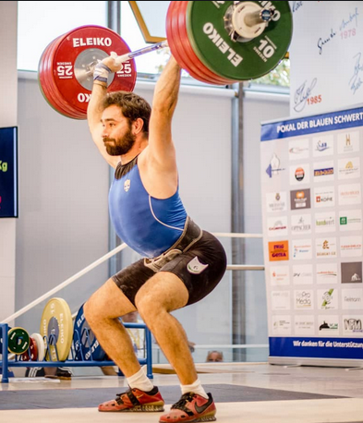
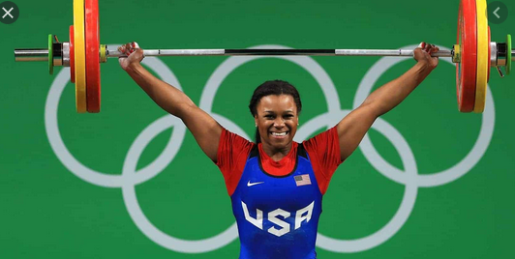
Το έργο στη φυσική
Προσοχή η δύναμη, που ασκείται από τον αθλητή πάνω στα βάρη, παράγει έργο πάνω στα βάρη , όση ώρα τα βάρη κινούνται.
Προσοχή η δύναμη που ασκείται από την αθλήτρια πάνω στα βάρη δεν παράγει έργο πάνω στα βάρη, γιατί τα βάρη δεν κινούνται

Slide 13
ΔΙΕΥΘΥΝΣΗ
F₂
F₁
Οι δυνάμεις F₁ και F₂ δεν έχουν την ίδια διεύθυνση, γιατί δεν βρίσκονται πάνω στην ίδια ευθεία.
F₁
Οι δυνάμεις F₁ και F₂ έχουν την ίδια διεύθυνση, γιατί βρίσκονται πάνω στην ίδια ευθεία.
F₂
F₁
F₂
Οι δυνάμεις F₁ και F₂ έχουν την ίδια διεύθυνση, γιατί είναι παράλληλες.

Slide 14
ΦΟΡΑ
F₁
F₂
Οι δυνάμεις F₁ και F₂ έχουν την ίδια διεύθυνση, γιατί βρίσκονται πάνω στην ίδια ευθεία, και την ίδια φορά γιατί και οι δύο δυνάμεις «βλέπουν προς την ίδια πλευρά»
F₁
F₂
Οι δυνάμεις F₁ και F₂ έχουν την ίδια διεύθυνση, γιατί βρίσκονται πάνω στην ίδια ευθεία, αλλά έχουν διαφορετική φορά γιατί «βλέπουν προς διαφορετικές πλευρές».

Slide 15
Κατεύθυνση είναι η διεύθυνση και η φορά ενός διανύσματος («τόξου»)
Διεύθυνση (η ευθεία πάνω στην οποία βρίσκεται το διάνυσμα «τόξο »)
Φορά (προς τα πού «βλέπει» το διάνυσμα
Παράδειγμα
F₁
Οι δυνάμεις F₁ και F₂ έχουν την ίδια διεύθυνση, γιατί βρίσκονται πάνω στην ίδια ευθεία, αλλά έχουν διαφορετική φορά γιατί «βλέπουν προς διαφορετικές πλευρές». Άρα οι δυνάμεις F₁ και F₂ έχουν διαφορετική κατεύθυνση.
F₂

Slide 16
Κατεύθυνση είναι η διεύθυνση και η φορά ενός διανύσματος («τόξου»)
Παράδειγμα
F₁
Οι δυνάμεις F₁ και F₂ έχουν την ίδια διεύθυνση, γιατί είναι παράλληλες , και έχουν ίδια φορά γιατί «βλέπουν προς την ίδια πλευρά».
Άρα οι δυνάμεις F₁ και F₂ έχουν ίδια κατεύθυνση.
F₂

Slide 17
Μετατόπιση ενός σώματος Δx (h)
Δx = 5m
F = 4Ν
F=4Ν
Θέση Α
Θέση Β
x_{A} = 5m
x_{Β} = 10m
Η μετατόπιση (Δx) από την θέση Α ( x_{A} =5m), στην θέση Β (x_{B} = 10m), θα είναι:
Δx =x_{B} - x_{A}
Δx =10m - 5m
Δx = 5m

Slide 18
Μετατόπιση ενός σώματος Δx (h)
Δx
Θέση Α
Θέση Β
Η μετατόπιση είναι διανυσματικό μέγεθος έχει διεύθυνση και φορά. Η διεύθυνση της μετατόπισης είναι η ευθεία γραμμή που ενώνει μια αρχική θέση Α ενός σώματος που κινείται με μια τελική θέση Β.
Η αρχική και τελική θέση ορίζονται κάθε φορά, ανάλογα με την κίνηση του σώματος…
Λέμε ότι η μετατόπιση ενός σώματος είναι σταθερή όταν η διεύθυνση κίνησης του σώματος είναι ευθεία γραμμή, και το σώμα κινείται με σταθερή φορά.

Slide 19
Μετατόπιση ενός σώματος Δx (h)
Β
h= 4 m
Α

Slide 20
Σταθερή δύναμη
Σταθερή δύναμη είναι η δύναμη που ασκείται σε ένα σώμα, και όση ώρα ασκείται η δύναμη, έχει το ίδιο μέτρο και ίδια κατεύθυνση.
Παράδειγμα
F = 4Ν
F=4Ν
Θέση Α
Θέση Β
Η δύναμη F που ασκείται πάνω στη μπλε μπάλα έχει πάντα το ίδιο μέτρο 4Ν και την ίδια κατεύθυνση. Άρα η δύναμη F που ασκείται πάνω στη μπάλα, είναι μια σταθερή δύναμη.

Slide 21
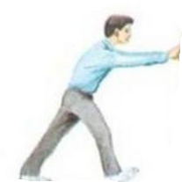
Σταθερή δύναμη
Παράδειγμα
F = 8Ν
F = 8Ν
Α
Β
Η δύναμη F που ασκεί ο άνθρωπος πάνω στο κουτί έχει πάντα το ίδιο μέτρο 8Ν και την ίδια κατεύθυνση.
Άρα η δύναμη F που ασκείται πάνω στο κουτί, είναι μια σταθερή δύναμη.

Slide 22
Σταθερή δύναμη
Έστω μια κόκκινη μπάλα που βρίσκεται κοντά στην επιφάνεια της γης , τότε η βαρυτική δύναμης (w) που τις ασκείται από την γη είναι μια σταθερή δύναμη
w

Slide 23
Μη Σταθερή δύναμη
Παράδειγμα
F = 5Ν
F=10Ν
Α
Β
Η δύναμη F που ασκείται πάνω στη μπλε μπάλα δεν έχει πάντα το ίδιο μέτρο αν και έχει και την ίδια κατεύθυνση. Άρα η δύναμη F που ασκείται πάνω στη μπάλα, δεν είναι μια σταθερή δύναμη.

Slide 24
Δx = μετατόπιση
u= ταχύτητα
u
Δx
Δx
Δείχνουν κατεύθυνση κίνησης (μετατόπιση ) του σώματος. Δηλαδή προς τα πού κινείται το σώμα.
u

